Slide 1


TRƯỜNG TIỂU HỌC NGÔ THÌ NHẬM
Phân môn : Tập đọc
Lớp : 5
BÀI GIẢNG ĐIỆN TỬ

Slide 2


Slide 3


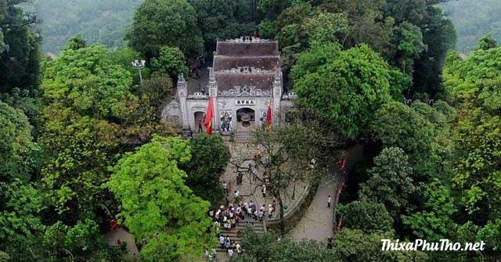
Ô CỬA BÍ MẬT
1
2

Slide 4

Em hãy đọc đoạn 2 bài “ Hộp thư mật”
Người liên lạc ngụy trang hộp thư mật khéo léo như thế nào?

Slide 5

Em hãy đọc một đoạn trong bài em thích.
Nêu nội dung bài.

Slide 6
Bức ảnh chụp cảnh gì?

Slide 7

Luyện đọc

Slide 8
Phong cảnh đền Hùng
Đền Thượng nằm chót vót trên đỉnh núi Nghĩa Lĩnh. Trước đền, những khóm hải đường đâm bông rực đỏ, những cánh bướm nhiều màu sắc bay dập dờn như đang múa quạt xòe hoa. Trong đền, những dòng chữ vàng Nam quốc sơn hà uy nghiêm đề ở bức hoành phi treo chính giữa.
Lăng của các vua Hùng kề bên đền Thượng, ẩn trong rừng cây xanh. Đứng ở đây, nhìn ra xa, phong cảnh thật là đẹp. Bên trái là đỉnh Ba Vì vòi vọi, nơi Mị Nương – nơi con gái vua Hùng Vương thứ 18- theo Sơn Tinh về trấn giữ núi cao. Dãy Tam Đảo như bức tường xanh sừng sững cắn ngang bên phải đỡ lấy mây trời cuồn cuộn. Phía xa xa là núi Sóc Sơn, nơi in dấu chân ngựa sắt Phù Đổng, người có công giúp Hùng Vương đánh thắng giặc Ân xâm lược.Trước mặt là Ngã Ba Hạc, nơi gặp gỡ giữa ba dòng sông lớn tháng năm mải miết bồi đắp phù xa cho đồng bằng xanh mát.
Trước đền Thượng có một cột đá cao đến năm gang, rộng khoảng ba tấc. Theo ngọc phả, trước khi dời đô về Phong Khê, An Dương Vương đã dựng mốc đá đó, thề với các vua Hùng giữ vững giang sơn. Lần theo lối cũ đến lưng chừng núi có đền Trung thờ 18 chi vua Hùng. Những cành hoa đại cổ thụ tỏa hương thơm, những gốc thông già hằng năm, sáu thế kỉ che mát cho con cháu về thăm đất Tổ. Đi dần xuống là đền Hạ, chùa Thiên Quang và cuối cùng là đèn Giếng, nơi có giếng ngọc trong xanh, ngày xưa công chúa Mị Nương thường xuống rửa mặt, soi gương.
Theo Đoàn Minh Tuấn

Slide 9
Phong cảnh đền Hùng
Đền Thượng nằm chót vót trên đỉnh núi Nghĩa Lĩnh. Trước đền, những khóm hải đường đâm bông rực đỏ, những cánh bướm nhiều màu sắc bay dập dờn như đang múa quạt xòe hoa. Trong đền, những dòng chữ vàng Nam quốc sơn hà uy nghiêm đề ở bức hoành phi treo chính giữa.
Lăng của các vua Hùng kề bên đền Thượng, ẩn trong rừng cây xanh. Đứng ở đây, nhìn ra xa, phong cảnh thật là đẹp. Bên trái là đỉnh Ba Vì vòi vọi, nơi Mị Nương – nơi con gái vua Hùng Vương thứ 18- theo Sơn Tinh về trấn giữ núi cao. Dãy Tam Đảo như bức tường xanh sừng sững cắn ngang bên phải đỡ lấy mây trời cuồn cuộn. Phía xa xa là núi Sóc Sơn, nơi in dấu chân ngựa sắt Phù Đổng, người có công giúp Hùng Vương đánh thắng giặc Ân xâm lược.Trước mặt là Ngã Ba Hạc, nơi gặp gỡ giữa ba dòng sông lớn tháng năm mải miết bồi đắp phù xa cho đồng bằng xanh mát.
Trước đền Thượng có một cột đá cao đến năm gang, rộng khoảng ba tấc. Theo ngọc phả, trước khi dời đô về Phong Khê, An Dương Vương đã dựng mốc đá đó, thề với các vua Hùng giữ vững giang sơn. Lần theo lối cũ đến lưng chừng núi có đền Trung thờ 18 chi vua Hùng. Những cành hoa đại cổ thụ tỏa hương thơm, những gốc thông già hằng năm, sáu thế kỉ che mát cho con cháu về thăm đất Tổ. Đi dần xuống là đền Hạ, chùa Thiên Quang và cuối cùng là đèn Giếng, nơi có giếng ngọc trong xanh, ngày xưa công chúa Mị Nương thường xuống rửa mặt, soi gương.
Theo Đoàn Minh Tuấn

Slide 10
Luyện đọc:
Tìm hiểu bài:
Từ: chót vót
uy nghiêm
vòi vọi
phù sa

Slide 11
Đoạn 1
Phong cảnh đền Hùng
Đền Thượng nằm chót vót trên đỉnh núi Nghĩa Lĩnh. Trước đền, những khóm hải đường đâm bông rực đỏ, những cánh bướm nhiều màu sắc bay dập dờn như đang múa quạt xòe hoa. Trong đền, những dòng chữ vàng Nam quốc sơn hà uy nghiêm đề ở bức hoành phi treo chính giữa.

Slide 12
Luyện đọc:
Tìm hiểu bài:
Từ: chót vót
uy nghiêm
vòi vọi
phù sa
Đền Hùng

Slide 13
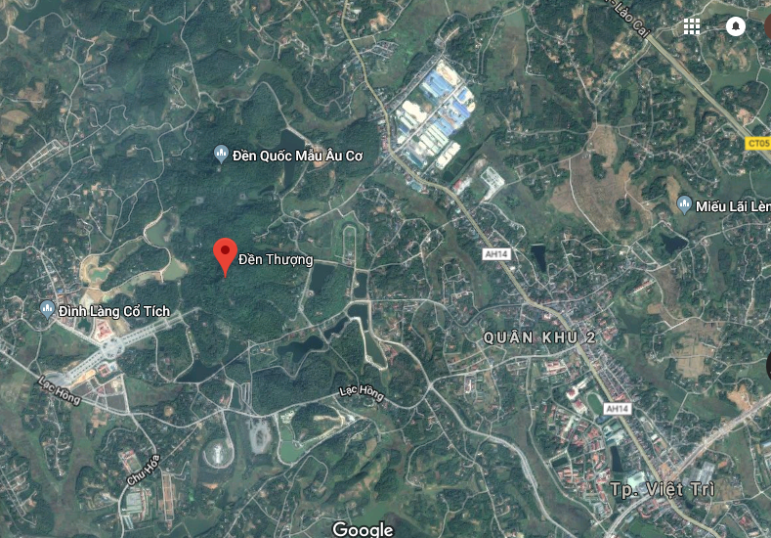
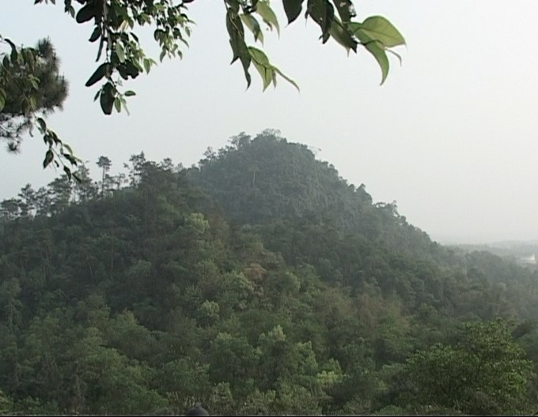

Slide 14
Luyện đọc:
Tìm hiểu bài:
Từ: chót vót
uy nghiêm
vòi vọi
phù sa
Đền Hùng,
núi Nghĩa Lĩnh,
bức hoành phi

Slide 15
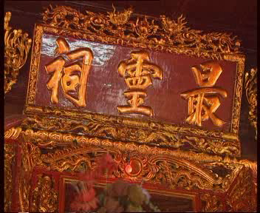
Bức hoành phi:
Bức hoành phi:
Tấm gỗ sơn son thiếp vàng có khắc chữ Hán hoặc chữ Nôm cỡ lớn, thường treo ngang ở gian giữa nhà để thờ hoặc trang trí.

Slide 16
Luyện đọc:
Tìm hiểu bài:
Từ: chót vót
uy nghiêm
vòi vọi
phù sa
Đền Hùng,
núi Nghĩa Lĩnh,
bức hoành phi, Nam quốc sơn hà
Câu: Trong đền, dòng chữ vàng Nam quốc sơn hà uy nghiêm đề ở bức hoành phi treo chính giữa.

Slide 17
Đoạn 1
Phong cảnh đền Hùng
Đền Thượng nằm chót vót trên đỉnh núi Nghĩa Lĩnh. Trước đền, những khóm hải đường đâm bông rực đỏ, những cánh bướm nhiều màu sắc bay dập dờn như đang múa quạt xòe hoa. Trong đền, những dòng chữ vàng Nam quốc sơn hà uy nghiêm đề ở bức hoành phi treo chính giữa.

Slide 18
Đoạn 2
Lăng của các vua Hùng kề bên đền Thượng, ẩn trong rừng cây xanh. Đứng ở đây, nhìn ra xa, phong cảnh thật là đẹp. Bên phải là đỉnh Ba Vì vòi vọi, nơi Mị Nương – nơi con gái vua Hùng Vương thứ 18- theo Sơn Tinh về trấn giữ núi cao. Dãy Tam Đảo như bức tường xanh sừng sững chắn ngang bên trái đỡ lấy mây trời cuồn cuộn. Phía xa xa là núi Sóc Sơn, nơi in dấu chân ngựa sắt Phù Đổng, người có công giúp Hùng Vương đánh thắng giặc Ân xâm lược.Trước mặt là Ngã Ba Hạc, nơi gặp gỡ giữa ba dòng sông lớn tháng năm mải miết bồi đắp phù xa cho đồng bằng xanh mát.

Slide 19
Luyện đọc:
Tìm hiểu bài:
Từ: chót vót
uy nghiêm
vòi vọi
phù sa
Đền Hùng,
núi Nghĩa Lĩnh,
bức hoành phi, Nam quốc sơn hà,
ngã Ba Hạc
Câu: Trong đền, dòng chữ vàng Nam quốc sơn hà uy nghiêm đề ở bức hoành phi treo chính giữa.

Slide 20
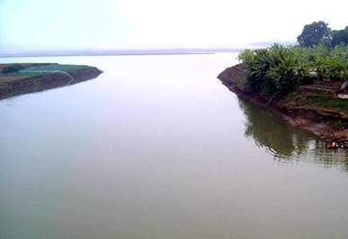
Ngã Ba Hạc

Slide 21
Luyện đọc:
Tìm hiểu bài:
Từ: Chót vót
uy nghiêm
vòi vọi
phù sa
Đền Hùng,
núi Nghĩa Lĩnh,
bức hoành phi, Nam quốc sơn hà,
ngã Ba Hạc,
Câu: Trong đền, dòng chữ vàng Nam quốc sơn hà uy nghiêm đề ở bức hoành phi treo chính giữa.
Dãy Tam Đảo như bức tường xanh sừng sững chắn ngang bên phải đỡ lấy mây trời cuồn cuộn.

Slide 22
Đoạn 2
Lăng của các vua Hùng kề bên đền Thượng, ẩn trong rừng cây xanh xanh. Đứng ở đây, nhìn ra xa, phong cảnh thật là đẹp. Bên trái là đỉnh Ba Vì vòi vọi, nơi Mị Nương – con gái vua Hùng Vương thứ 18- theo Sơn Tinh về trấn giữ núi cao. Dãy Tam Đảo như bức tường xanh /sừng sững cắn ngang bên phải đỡ lấy mây trời cuồn cuộn. Phía xa xa là núi Sóc Sơn, nơi in dấu chân ngựa sắt Phù Đổng, người có công giúp Hùng Vương đánh thắng giặc Ân xâm lược.Trước mặt/ là Ngã Ba Hạc, nơi gặp gỡ giữa ba dòng sông lớn tháng năm mải miết đắp bồi phù xa cho đồng bằng xanh mát.

Slide 23
Đoạn 3
Trước đền Thượng có một cột đá cao đến năm gang, rộng khoảng ba tấc. Theo ngọc phả, trước khi dời đô về Phong Khê, An Dương Vương đã dựng mốc đá đó, thề với các vua Hùng giữ vững giang sơn. Lần theo lối cũ đến lưng chừng núi có đền Trung thờ 18 chi vua Hùng. Những cành hoa đại cổ thụ tỏa hương thơm, những gốc thông già hằng năm, sáu thế kỉ che mát cho con cháu về thăm đất Tổ. Đi dần xuống là đền Hạ, chùa Thiên Quang và cuối cùng là đền Giếng, nơi có giếng ngọc trong xanh, ngày xưa công chúa Mị Nương thường xuống rửa mặt, soi gương.

Slide 24
Luyện đọc:
Tìm hiểu bài:
Từ: chót vót
uy nghiêm
vòi vọi
phù sa
Đền Hùng,
núi Nghĩa Lĩnh,
bức hoành phi, Nam quốc sơn hà,
ngã Ba Hạc,
ngọc phả
Câu: Trong đền, dòng chữ vàng Nam quốc sơn hà uy nghiêm đề ở bức hoành phi treo chính giữa.
Dãy Tam Đảo như bức tường xanh sừng sững chắn ngang bên phải đỡ lấy mây trời cuồn cuộn.

Slide 25
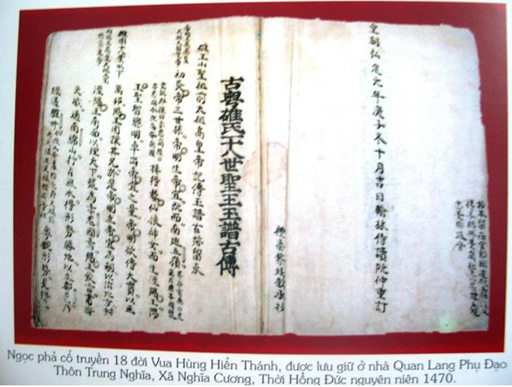
ngọc phả

Slide 26
Luyện đọc:
Tìm hiểu bài:
Từ: chót vót
uy nghiêm
vòi vọi
phù sa
Đền Hùng,
núi Nghĩa Lĩnh,
bức hoành phi, Nam quốc sơn hà,
ngã Ba Hạc,
ngọc phả,
đất Tổ,
chi
Câu: Trong đền, dòng chữ vàng Nam quốc sơn hà uy nghiêm đề ở bức hoành phi treo chính giữa.
Dãy Tam Đảo như bức tường xanh sừng sững chắn ngang bên phải đỡ lấy mây trời cuồn cuộn.

Slide 27

Luyện đọc theo nhóm

Slide 28
Tìm hiểu bài

Slide 29
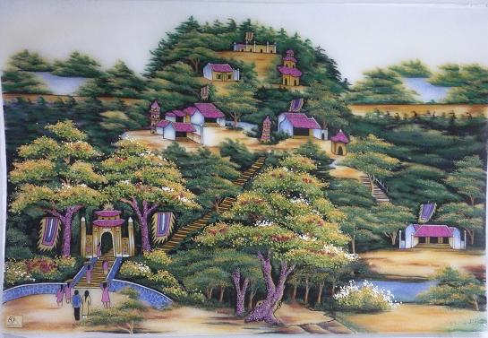
Hãy kể
những điều em biết về các vua Hùng.

Slide 30

Đọc thầm đoạn 1 và đoạn 2, thảo luận nhóm đôi và trả lời câu hỏi:
Tìm những từ miêu tả cảnh đẹp của thiên nhiên nơi đền Hùng.
Những từ ngữ miêu tả đó cho thấy phong cảnh thiên nhiên nơi đây như thế nào?

Slide 31

Tìm những từ miêu tả cảnh đẹp của thiên nhiên nơi đền Hùng.
+ Cảnh đẹp ở đền Thượng: những khóm hải đường đâm bông rực đỏ, những cánh bướm nhiều màu sắc bay dập dờn như đang múa quạt xòe hoa.
+ Cảnh đẹp quanh lăng các vua Hùng: ẩn trong rừng cây xanh, bên trái là đỉnh Ba Vì cao vòi vọi. Bên phải là dãy tam Đảo. Xa xa là núi Sóc Sơn. Trước mặt là Ngã Ba Hạc.

Slide 32
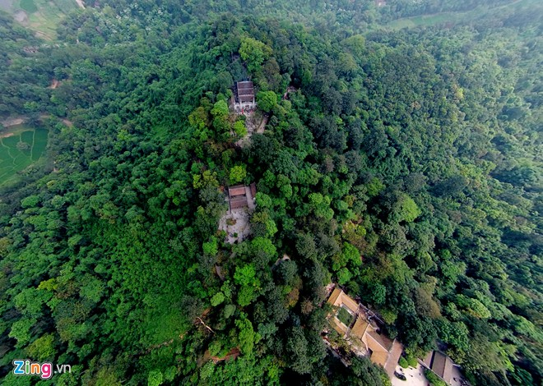

Slide 33
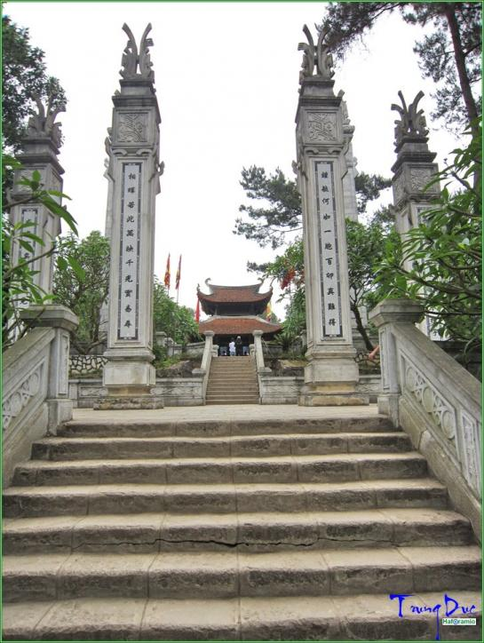
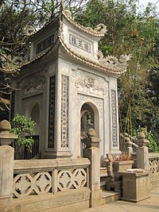
Đền Thượng và lăng các vua Hùng

Slide 34
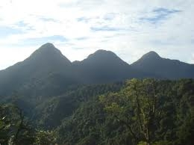
Núi Tam Đảo

Slide 35
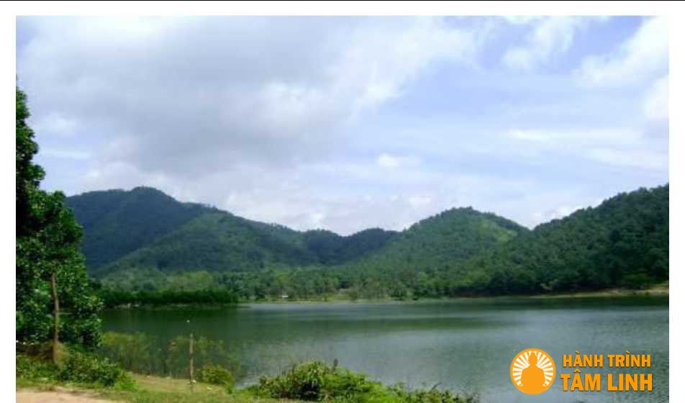
Núi Sóc

Slide 36
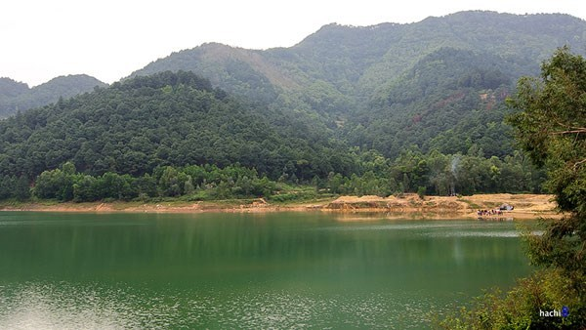
Dãy Tam Đảo- Ngã ba hạc

Slide 37
Luyện đọc:
Tìm hiểu bài:
Từ: chót vót
uy nghiêm
vòi vọi
phù sa
Đền Hùng,
núi Nghĩa Lĩnh,
bức hoành phi, Nam quốc sơn hà,
ngã Ba Hạc,
ngọc phả,
đất Tổ,
chi
Câu: Trong đền, dòng chữ vàng Nam quốc sơn hà uy nghiêm đề ở bức hoành phi treo chính giữa.
Ý1: Cảnh đẹp quanh đền Thượng.
Ý2: Cảnh đẹp thiên nhiên hùng vĩ nơi đất Tổ.
Dãy Tam Đảo như bức tường xanh sừng sững chắn ngang bên phải đỡ lấy mây trời cuồn cuộn.

Slide 38

Bài văn đã gợi cho em nhớ đến truyền thuyết nào về sự nghiệp dựng nước và giữ nước của dân tộc?

Slide 39

Ở đoạn 3, tác giả muốn nói với em điều gì?

Slide 40
Luyện đọc:
Tìm hiểu bài:
Từ: chót vót
uy nghiêm
vòi vọi
phù sa
Đền Hùng,
núi Nghĩa Lĩnh,
bức hoành phi, Nam quốc sơn hà,
ngã Ba Hạc,
ngọc phả,
đất Tổ,
chi
Câu: Trong đền, dòng chữ vàng Nam quốc sơn hà uy nghiêm đề ở bức hoành phi treo chính giữa.
Ý1: Cảnh đẹp quanh đền Thượng.
Ý2: Cảnh đẹp thiên nhiên hùng vĩ nơi đất Tổ.
Ý3: Lòng thành kính thiết tha đối với đất Tổ, với tổ tiên
Dãy Tam Đảo như bức tường xanh sừng sững chắn ngang bên phải đỡ lấy mây trời cuồn cuộn.

Slide 41
Dù ai đi ngược về xuôi
Nhớ ngày giỗ Tổ mùng mười tháng ba.
Em hiểu câu ca dao trên như thế nào?

Slide 42
Qua bài văn, tác giả muốn nói với em điều gì?

Slide 43
Luyện đọc:
Tìm hiểu bài:
Từ: chót vót
uy nghiêm
vòi vọi
phù sa
Đền Hùng,
Núi Nghĩa Lĩnh
Nam quốc sơn hà, Bức hoành phi
Ngã Ba Hạc,
ngọc phả,
đất Tổ,
chi
Câu: - Trong đền, dòng chữ vàng Nam quốc sơn hà uy nghiêm đề ở bức hoành phi treo chính giữa.
Ý1. Cảnh đẹp quanh đền Thượng.
Ý2 Cảnh đẹp thiên nhiên hùng vĩ nơi đất Tổ.
Ý3: Lòng thành kính thiết tha đối với đất Tổ, với tổ tiên
Dãy Tam Đảo như bức tường xanh sừng sững chắn ngang bên phải đỡ lấy mây trời cuồn cuộn.
Giọng đọc: trang trọng, tha thiết
Nội dung: Ca ngợi vẻ đẹp vùng đất Tổ và nói lên lòng thành kính thiêng liêng của mỗi con người đối với tổ tiên.

Slide 44
Phong cảnh đền Hùng
Đền Thượng nằm chót vót trên đỉnh núi Nghĩa Lĩnh. Trước đền, những khóm hải đường đâm bông rực đỏ, những cánh bướm nhiều màu sắc bay dập dờn như đang múa quạt xòe hoa. Trong đền, những dòng chữ vàng Nam quốc sơn hà uy nghiêm đề ở bức hoành phi treo chính giữa.
Lăng của các vua Hùng kề bên đền Thượng, ẩn trong rừng cây xanh. Đứng ở đây, nhìn ra xa, phong cảnh thật là đẹp. Bên trái là đỉnh Ba Vì vòi vọi, nơi Mị Nương – nơi con gái vua Hùng Vương thứ 18- theo Sơn Tinh về trấn giữ núi cao. Dãy Tam Đảo như bức tường xanh sừng sững cắn ngang bên phải đỡ lấy mây trời cuồn cuộn. Phía xa xa là núi Sóc Sơn, nơi in dấu chân ngựa sắt Phù Đổng, người có công giúp Hùng Vương đánh thắng giặc Ân xâm lược.Trước mặt là Ngã Ba Hạc, nơi gặp gỡ giữa ba dòng sông lớn tháng năm mải miết bồi đắp phù xa cho đồng bằng xanh mát.
Trước đền Thượng có một cột đá cao đến năm gang, rộng khoảng ba tấc. Theo ngọc phả, trước khi dời đô về Phong Khê, An Dương Vương đã dựng mốc đá đó, thề với các vua Hùng giữ vững giang sơn. Lần theo lối cũ đến lưng chừng núi có đền Trung thờ 18 chi vua Hùng. Những cành hoa đại cổ thụ tỏa hương thơm, những gốc thông già hằng năm, sáu thế kỉ che mát cho con cháu về thăm đất Tổ. Đi dần xuống là đền Hạ, chùa Thiên Quang và cuối cùng là đèn Giếng, nơi có giếng ngọc trong xanh, ngày xưa công chúa Mị Nương thường xuống rửa mặt, soi gương.
Theo Đoàn Minh Tuấn

Slide 45
Đoạn 2
Lăng của các vua Hùng kề bên đền Thượng, ẩn trong rừng cây xanh. Đứng ở đây, nhìn ra xa, phong cảnh thật là đẹp. Bên trái là đỉnh Ba Vì vòi vọi, nơi Mị Nương - nơi con gái vua Hùng Vương thứ 18 - theo Sơn Tinh về trấn giữ núi cao. Dãy Tam Đảo như bức tường xanh sừng sững chắn ngang bên phải đỡ lấy mây trời cuồn cuộn. Phía xa xa là núi Sóc Sơn, nơi in dấu chân ngựa sắt Phù Đổng, người có công giúp Hùng Vương đánh thắng giặc Ân xâm lược. Trước mặt là Ngã Ba Hạc, nơi gặp gỡ giữa ba dòng sông lớn tháng năm mải miết bồi đắp phù sa cho đồng bằng xanh mát.

Slide 46
Đoạn 2
Lăng của các vua Hùng kề bên đền Thượng, ẩn trong rừng cây xanh. Đứng ở đây, nhìn ra xa, phong cảnh thật là đẹp. Bên trái là đỉnh Ba Vì vòi vọi, nơi Mị Nương - nơi con gái vua Hùng Vương thứ 18 - theo Sơn Tinh về trấn giữ núi cao. Dãy Tam Đảo như bức tường xanh sừng sững chắn ngang bên phải đỡ lấy mây trời cuồn cuộn. Phía xa xa là núi Sóc Sơn, nơi in dấu chân ngựa sắt Phù Đổng, người có công giúp Hùng Vương đánh thắng giặc Ân xâm lược. Trước mặt là Ngã Ba Hạc, nơi gặp gỡ giữa ba dòng sông lớn tháng năm mải miết bồi đắp phù sa cho đồng bằng xanh mát.

Slide 47

Tiêu chí bình chọn
Đọc đúng đoạn văn, to, rõ ràng.
Ngắt, nghỉ câu và nhấn giọng đúng
Đọc diễn cảm

Slide 48
Đoạn 2
Lăng của các vua Hùng kề bên đền Thượng, ẩn trong rừng cây xanh. Đứng ở đây, nhìn ra xa, phong cảnh thật là đẹp. Bên trái là đỉnh Ba Vì vòi vọi, nơi Mị Nương - nơi con gái vua Hùng Vương thứ 18 - theo Sơn Tinh về trấn giữ núi cao. Dãy Tam Đảo như bức tường xanh sừng sững chắn ngang bên phải đỡ lấy mây trời cuồn cuộn. Phía xa xa là núi Sóc Sơn, nơi in dấu chân ngựa sắt Phù Đổng, người có công giúp Hùng Vương đánh thắng giặc Ân xâm lược. Trước mặt là Ngã Ba Hạc, nơi gặp gỡ giữa ba dòng sông lớn tháng năm mải miết bồi đắp phù xa cho đồng bằng xanh mát.

Slide 49




Dặn dò
Về nhà tập đọc lại toàn bài, chuẩn bị bài:
“Cửa sông”

